Slide 1
2023

Slide 2
Нормативные правовые акты,
определяющие порядок подготовки и проведения ГИА
Федеральный закон от 29.12.2012 № 273-ФЗ «Об образовании в Российской Федерации»
-приказ Минобрнауки России от 07.11.2018 № 189/1513 «Об утверждении Порядка проведения государственной итоговой аттестации по образовательным программам основного общего образования»

Slide 3
2023
П.2. ГИА, завершающая освоение имеющих государственную аккредитацию освоения ОП ООО (СОО), является обязательной.
П.7 ГИА ВКЛЮЧАЕТ В СЕБЯ ОБЯЗАТЕЛЬНЫЕ ЭКЗАМЕНЫ
РУССКИЙ ЯЗЫК И МАТЕМАТИКА
+ 2 по выбору

Slide 4
2023
Физика, химия, биология, литература, география, история, обществознание, иностранные языки
(англ., нем., франц., исп.❾, кит ⓫) , ИКТ.*** ⑨ и ⑪
*** ⑨, ⑪ - ГВЭ (дети-инвалиды, д. с ОВЗ).

Slide 5
2023
Допускаются…
Обучающиеся,
не имеющие академической задолженности и в полном объеме выполнившие УП
(имеющие годовые отметки по всем учебным предметам УП за 9 класс не ниже удовлетворительных)
+
имеющие результат «ЗАЧЕТ» за итоговое собеседование по русскому языку

Slide 6
В 2022-2023 учебном году
русский язык
в 9-х классах будут сдавать в
два этапа:
собеседование (устная часть);
письменная часть.
устная часть - допуск к ГИА , письменному экзамену по русскому языку ОГЭ / ГВЭ

Slide 7
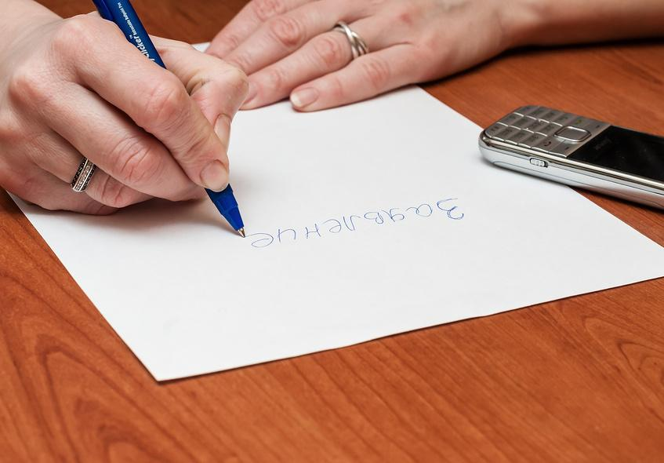
2023. Итоговое собеседование.
П.16. Итоговое собеседование по русскому языку проводится для обучающихся, экстернов
во вторую среду февраля по текстам, темам и заданиям, сформированным по часовым поясам Федеральной службой по надзору в сфере образования и науки.

Slide 8
2023. Итоговое собеседование.
17. … заявления подаются
не позднее чем за 2 недели до начала проведения итогового собеседовании по русскому языку. Итоговое собеседование по русскому языку проводится в ОО и (или) в местах, определенных ОИВ (далее вместе – места проведения итогового собеседования по русскому языку).

Slide 9
2023. Итоговое собеседование.
19. Проверка ответов участников итогового собеседования по русскому языку завершается не позднее, чем через 5 календарных дней с даты его проведения. Результатом итогового собеседования по русскому языку
является «зачёт» или «незачёт».

Slide 10
2023. Итоговое собеседование
20. Повторно допускаются следующие обучающиеся:
получившие по итоговому собеседованию по русскому языку неудовлетворительный результат («незачет»);
не явившиеся на итоговое собеседование по русскому языку по уважительным причинам (болезнь или иные обстоятельства), подтвержденным документально;
не завершившие итоговое собеседование по русскому языку по уважительным причинам (болезнь или иные обстоятельства), подтвержденным документально.

Slide 11
2023. Итоговое собеседование
20. Повторно допускаются к итоговому собеседованию по русскому языку в дополнительные сроки в текущем учебном году (во вторую рабочую среду марта и первый рабочий понедельник мая)

Slide 12
Об экзамене
итоговое устное собеседование - допуск к ОГЭ
Основной этап пройдет 8 февраля 2023 года (вторая среда февраля)
Итоговое собеседование выпускники 9 классов будут проходить в своих школах.
Материалы становятся доступны в день проведения собеседования
Общее время ответа одного экзаменуемого (включая время на подготовку) – 15 минут.
Каждое последующее задание выдаётся после окончания выполнения предыдущего задания. В процессе проведения собеседования будет вестись поточная аудиозапись.
Оцениваться оно будет по системе «зачет»/«незачет».
Общее количество баллов за всю работу – 20 баллов.
Экзаменуемый получает зачет в случае, если за выполнение работы он набрал 10 или более баллов.

Slide 13
Модель итогового устного собеседования по русскому языку
10 баллов
Необходимо набрать, чтобы получить "зачет"
20 баллов
Максимальное количество за собеседование
15
минут
выпускник 9 класса вправе готовиться и отвечать

Slide 14
Итоговое собеседование по русскому языку как допуск к ОГЭ
Итоговое собеседование как допуск к ОГЭ выпускники 9 классов будут сдавать в своих школах. Оценка по системе «зачет»/«незачет».
Итоговое собеседование по русскому языку состоит из четырёх заданий
Задания 1 и 2 выполняются с использованием одного текста.
Задание 1 – чтение вслух небольшого текста. Время на подготовку –2 минуты.

Slide 15
Изменения в КИМе итогового собеседования с 2021 года
1. Изменилась формулировка задания №2.
Как известно, итоговое собеседование - это работа с текстами. Первое задание включает в себя именно выразительное чтение текста. И это задание не изменилось. А вот следующее задание поменялось кардинально. С 2020 года к слову пересказ добавилось прилагательное "подробный", то есть теперь главное условие получения 5 максимальных баллов за задание №2 является пересказ, близкий к тексту. Степень подробности пересказа не уточняется, главный упор на сохранение в пересказе всех микротем текста.

Slide 16
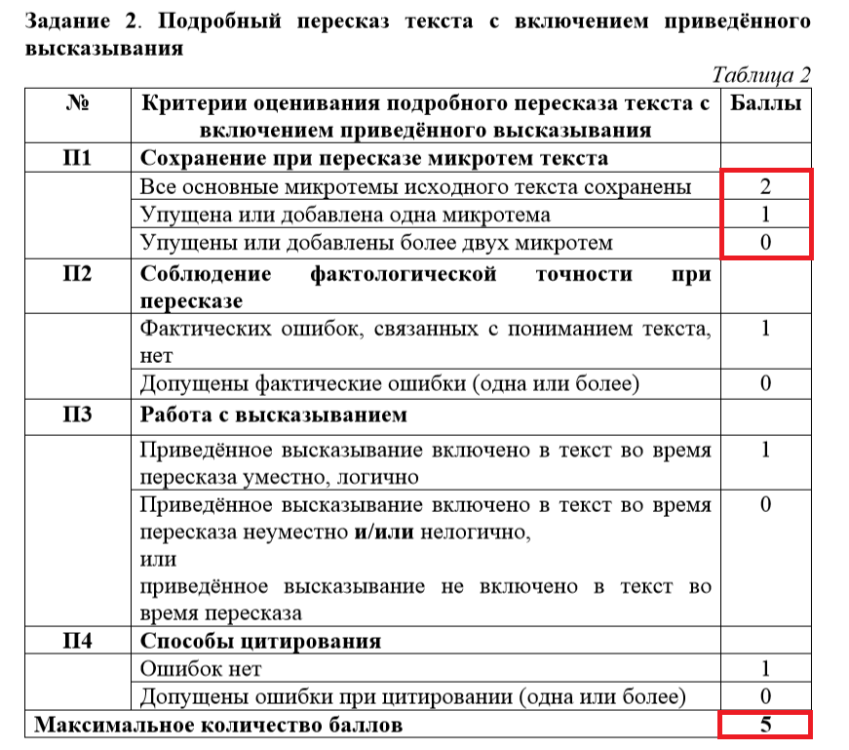
2. Внесены корректировки в критерии оценивания задания №2.

Slide 17
Итоговое собеседование по русскому языку
В задании 2 предлагается пересказать прочитанный текст, дополнив высказыванием. Время на подготовку – 1 минута.
Задания 3 и 4 не связаны с текстом, который читали и пересказывали, выполняя задания 1 и 2.
Изменены критерии оценивания правильности речи заданий №3 и №4

Slide 18
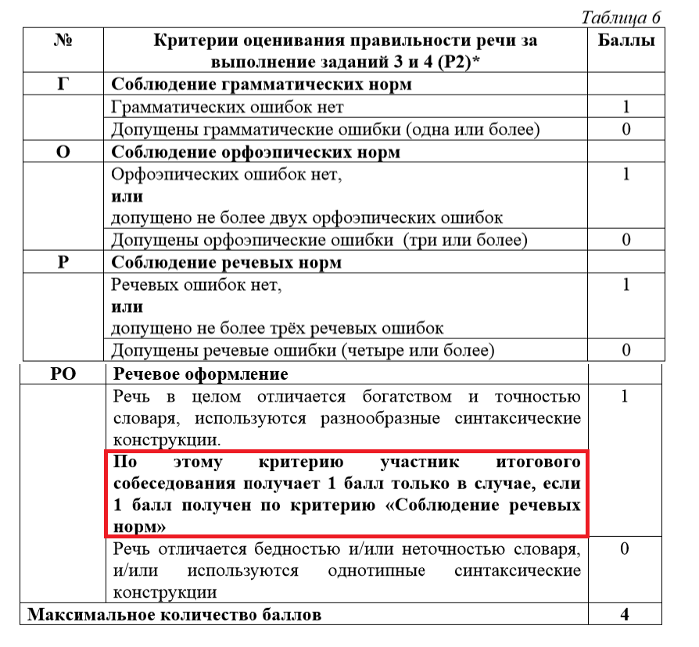

Slide 19
Итоговое собеседование по русскому языку
В задании 3 предлагается выбрать один из трёх предложенных вариантов беседы: описание фотографии, повествование на основе жизненного опыта, рассуждение по одной из сформулированных проблем.
Время на подготовку – 1 минута.
В критерии РО добавлено условие получения 1 балла за речевое оформление: участник собеседования может получить этот балл только если он допустил не более трёх речевых ошибок.
В задании 4 предлагается поучаствовать в беседе по теме
предыдущего задания.
Общее время (включая время на подготовку) – 15 минут
С 202о года максимальный балл за итоговое собеседование увеличен с 19 до 20.
Для получения зачёта за экзамен теперь надо набрать не 9, а не менее 10 баллов.

Slide 20
Ужесточение требований к выполнению задания №2, на самом деле, компенсированы добавлением ещё одного балла за сохранение при пересказе микротем текста. Добавление условия в Критерий РО - это новый риск потерять балл.
Несмотря на кажущуюся простоту заданий и временные рамки в 15 минут, многие школьники допускают ошибки из-за колоссального волнения.
Именно поэтому к итоговому собеседованию необходимо начинать готовиться как можно раньше, отрабатывая все навыки работы с текстами и карточками, чтобы к февралю 2023 года быть абсолютно уверенным в том, что выполнение каждого задания не вызывает никаких сложностей и доведено до автоматизма.

Slide 21
Сроки проведения итогового собеседования
По аналогии со схемой проведения итогового сочинения в 11 классах для 9-х классов будет предусмотрено
три даты для прохождения устного собеседования
вторая среда февраля (8 февраля),
вторая среда марта (15 марта),
первый рабочий понедельник мая (15 мая) 2023 года
У школьников есть две попытки его пересдать при получении незачета, либо возможность пройти устное собеседование в один из дополнительных дней, если кто-то не явился по уважительной причине

Slide 22
Коммуникативные задачи
Задание 1 Чтение текста вслух | Осознанно и правильно передать замысел автора слушателям в соответствии с пунктуационными знаками.
Задание 2 Пересказ прочитанного текста с привлечением дополнительной информации | Сохранить все основные микротемы исходного текста и уместно, логично включить в него во время пересказа приведённое высказывание.
Задание 3 Создание устного монологического высказывания по одной из выбранных тем беседы | Описать фотографию, раскрыв тему в полном объёме; рассказать о своём личном жизненном опыте, раскрыв тему в полном объёме; дать полный ответ на поставленный проблемный вопрос, аргументировав свою точку зрения; дать полные ответы на вопросы плана.
Задание 4 Участие в диалоге с экзаменатором-собеседником | Дать полные ответы на поставленные вопросы, изложить мысли логично, последовательно, используя разнообразные синтаксические конструкции, богатство и точность словаря.

Slide 23
Особенности задания 1 (чтение текста вслух)
Будут предложены тексты для чтения. Текст сопровождается иллюстрациями, которые помогут учащимся наиболее полно сформировать представление о человеке – герое текста;
объём текста варьируется в пределах 170 – 180 слов;
контролируются навыки техники осмысленного чтения: проверяется понимание экзаменуемым содержание читаемого, которое проявляется в оформлении фонетической стороны устной речи, темпе чтения, соответствии интонации знакам препинания текста (паузация, словесное ударение, повышение-понижение громкости голоса), соблюдении орфоэпических и грамматических норм, отсутствии искажений слов;
проверяются умения учащихся видеть и использовать при чтении графические символы, в частности знак ударения, который сопровождает имена собственные и термины;
текст содержит сложную грамматическую единицу – имя числительное, которое представлено в цифровой форме записи и использовано в одном из косвенных падежей, поэтому учащимся при чтении необходимо правильно его просклонять.
На подготовку к заданию отводится 2 минуты.

Slide 24
Работаем с заданиями 1 и 2 КИМов
Сначала учащиеся должны прочитать задания к тексту, чтобы знать их заранее и читать текст целенаправленно!
Последовательность подготовки к чтению:
подчеркнуть слова со знаком ударения, имена, отчества, фамилии, сложные, динные и незнакомые слова;
правильно употребить числительные;
Последовательность подготовки к пересказу:
прочитать текст и сформулировать его основную мысль;
пронумеровать количество абзацев;
выделить ключевые слова, главную мысль каждой микротемы текста;
установить смысловые отношения между частями текста и высказыванием;
пересказать текст, логично и уместно включив приведённое высказывание.

Slide 25
Типичные ошибки при чтении текста!
Медленный темп чтения, монотонная интонация;
неправильное прочтение окончания зависимого слова;
искажение слов;
замена слов по смыслу;
неправильная постановка ударения;
неправильная грамматическая форма числительного в косвенном падеже.
замена целых слов по оптическому сходству.
Пропуски: а) слов; б) слогов; в) букв;
Перестановки: а) слов; б) слогов; в) букв и т.п.

Slide 26
Задание 2. Пересказ текста Особенности пересказа
Пересказ – связное изложение прочитанного текста. Это средство развития речи на основе образца. Обучение пересказу способствует обогащению словарного запаса, развитию восприятия, памяти, внимания, мышления. Совершенствуется произношение, усваиваются нормы построения предложений и целого текста.
Объём задания для чтения на экзамене составляет 170-180 слов, поэтому во втором задании учащимся будет предложено пересказать текст подробно, а также включить в него предложенное высказывание.
При подготовке к заданию экзаменуемый должен определить, в какой части текста использование высказывания логично и уместно.
Пересказ и включённое в него задание должны составлять цельный текст.
Высказывание должно быть введено любым из способов цитирования.
Экзаменуемый во время пересказа имеет право зачитать высказывание.
Время на подготовку составляет 1 минуту.
Учащийся, выполняя задание 1, уже обращался к данному тексту, работал с его содержанием, поэтому при подготовке к пересказу должен сосредоточиться на анализе высказывания и включении его в свой текст.

Slide 27
Способы цитирования
Способы передачи чужой речи | Примеры
Предложения с прямой речью | В одной из своих многочисленных книг Амосов писал: «Первобытный человек шагом почти не ходил, а бегал, как и все звери. Резервы, которые создала природа в человеке, существуют только до тех пор, пока человек максимально их использует. Но как только упражнения прекращаются, резервы тают. Попробуйте уложить здорового человека на месяц в постель, так, чтобы он ни на секунду не вставал, — получите инвалида, разучившегося ходить».
Предложения с косвенной речью | Николай Михайлович считал, что резервы, данные человеку от природы, существуют только до тех пор, пока он их использует. Неподвижный образ жизни превращает здорового человека в инвалида.
Предложения с вводными словами | По словам Амосова, регулярное максимальное использование человеком природных резервов помогает ему долго оставаться здоровым, а неподвижность превращает его в инвалида.

Slide 28
Особенности задания 3 (монолог)
Три варианта монолога имеют примерно одинаковую сложность, но они отличаются целями, которые реализуются, набором специфических средств.
Темы монологов соответствуют знаниям, жизненному опыту, интересам и психологическим особенностям школьников данного возраста
Монологическое и тематическое высказывание создаётся с опорой на вербальную и визуальную информацию.
На подготовку учащимся даётся 1 минута, в течение которой они могут продумать содержание своего монолога, сделать пометы или записи на листке для подготовки.
Объём монологического высказывания должен составлять не менее 10 фраз.
Учащийся должен учитывать речевую ситуацию.
Правильность речи заданий 3 и 4 оценивается совместно.

Slide 29
Обратите внимание!
Смысловая цельность – это соблюдение в монологе одной и той же темы.
Речевая связность – это наличие смысловых связей между предложениями (цепная или параллельная).
Последовательность изложения - это соблюдение логических основ композиции: предложения следуют друг за другом без смысловых «провалов» между ними.
Соблюдая эти законы построения монолога, можно избежать логических ошибок.

Slide 30
Особенности задания 4 (диалог)
По окончании монологического высказывания учащегося экзаменатор-собеседник задаёт три вопроса по теме;
вопросы подобраны таким образом, что помогают расширить и разнообразить содержательный и языковой аспект речи экзаменуемого, стимулировать его к использованию новых типов речи и расширению языкового материала.
Это естественный переход от монолога ученика к диалогу с собеседником.
В зависимости от содержания монологического высказывания учащихся экзаменатор вправе менять их последовательность, уточнять и дополнять информацию.
Цель экзаменатора-собеседника – эмоционально расположить экзаменуемого к беседе, стимулировать его языковую деятельность. Если учащийся отказывается отвечать на вопросы (произносит фразы типа: «Я не знаю», «У меня нет никаких интересов», «Мне нечего рассказать» и т.п.), необходимо задать ряд стимулирующих высказывание вопросов, попытаться «разговорить» ученика. То же речевое поведение экзаменатора-собеседника рекомендовано и в ситуации односложных ответов учащихся.
Диалог оценивается в целом по всем ответам учащегося на вопросы;
должна учитываться речевая ситуация;
речевое оформление заданий 3 и 4 оценивается совместно.

Slide 31
Смысловые отношения между предложениями в тексте
Причинно-следственные и условно-следственные отношения
Сопоставление и противопоставление частей информации
Временная соотнесенность частей информации
Иллюстрация, пояснения к предыдущей информации
Дополнение и уточнение предыдущей информации
Ссылка на предыдущую или последующую информацию
Обобщение, вывод, итог предыдущей информации

Slide 32
Д1 | Критерии оценивания диалога (Д).
 | Учащийся справился с коммуникативной задачей. Даны ответы на все вопросы в диалоге. | 1
 | Ответы на вопросы не даны или даны односложные ответы. | 0
Д2 | Учёт условий речевой ситуации
 | Учтены условия речевой ситуации | 1
 | Условия речевой ситуации не учтены | 0
Максимальное количество баллов |  | 2
2

Slide 33
Целеустановка экзаменуемого
изобразить мир одномоментно,
перечислив характерные
признаки
отразить мир в динамике
предъявить информацию
и аргументировать её
описание
повествование
рассуждение
Монолог-описание – способ изложения мыслей, предполагающий характеристику
предмета, явления в статическом состоянии, который осуществляется путем
перечисления их качеств, признаков, особенностей.
Монолог-сообщение (повествование, рассказ) – информация о развивающихся
действиях и состояниях; структура монолога – повествования представлена
следующей последовательностью: зачин – основная часть – вывод (заключение).
Монолог-рассуждение – тип речи, который характеризуется особыми логическими
отношениями между входящими в его состав суждениями, образующими
умозаключение.
Профессор Нечаева О.А.

Slide 34
Схемы функционально - смысловых типов речи
Описание | Повествование | Рассуждение
ПРЕДМЕТ Признак 1 + признак 2 + признак 3 . . . | Я Событие 1 + событие 2 + событие 3 … | Тезис аргумент 1+ аргумент 2 + аргумент 3 вывод

Slide 35
Описание
Лингвостилистические особенности описания
Связь между предложениями обычно параллельная. Вначале – первое предложение или абзац в качестве исходного пункта, остальные предложения по смыслу связаны с первым, конкретизируя его. Они между собой связаны менее тесно или вовсе не связаны грамматически.
Каждое предложение относительно самостоятельно.
Свойственно единство видовременных форм глаголов-сказуемых. Глаголы чаще всего в форме несовершенного вида, чаще прошедшего времени, а для особой наглядности – в форме настоящего времени.
В описании глаголы обозначают не последовательную смену событий, а одновременность происходящего.
Если глаголы совершенного вида, то обычно со значением признака, а не активного действия.
Характерен синтаксический параллелизм.
В описании больше используются слова, обозначающие качества, свойства предметов.

Slide 36
Композиционная модель этого типа речи: объект описания — его признаки — общая картина, образ. Отправная точка — сам предмет или его часть. Развитие мысли происходит за счет того, что каждое следующее предложение добавляет к сказанному новые признаки, В текстах-описаниях признаки предмета — это та новая информация, ради которой создается высказывание.
Новое 2
Новое 1
Новое 3
Новое 6
Предмет
(явление)
Новое 5
Новое 4

Slide 37
Статические и динамические описания
Описания можно разделить на статические, изображающие предметы в состоянии покоя, и динамические, показывающие предметы, явления природы в движении.
В первых речь носит именной характер: главенствующую роль играют имена существительные, прилагательные;
во вторых на первый план выдвигаются глаголы, которые отражают движение, рисуют динамическую картину.

Slide 38
Повествование
Тип речи, в котором обычно сообщается о действиях и событиях, сменяющих друг друга во времени.
Способ связи предложений в тексте обычно цепной (1-2-3-4…)
Первое предложение содержит тему: указание на деятеля, явление природы и т.п. В нем могут быть слова как-то раз, однажды и др., обозначающие время и место события.
Используются формы глаголов совершенного вида, обозначающие действия, сменяющие друг друга во времени. Единичные формы глаголов несовершенного вида обозначают продолжительность или повторяемость действий.
Как средства связи предложений используются слова сначала, прежде всего, в первую очередь и т.п., обозначающие начало текста; затем, потом, после этого и др., обозначающие течение событий; наконец, в конце концов, в заключение и т.п., заключающие текст.

Slide 39
«Пришел, увидел, победил» — так прокомментировал 2 апреля 47 г. Юлий Цезарь свою победу над понтийским царём Фарнаком.
Докажите, что этот знаменитый рассказ Цезаря, ставший афоризмом, - самое краткое повествование в мировой литературе.
Что является главным языковым средством, организующим это повествование?
Предложение не описывает действия, а повествует о них.
Оно передает самую суть повествования, смысловую и языковую – это рассказ о том, что произошло, случилось.
Главным языковым средством такого рассказа являются глаголы прошедшего времени совершенного вида. Они выражают последовательность действия, смену одного завершенного действия другим, что характерно для повествования.

Slide 40
Повествовательный текст
Коммуникативная цель – информировать о событии или действиях героя.
Основной вопрос к тексту: «Что произошло с героем (со мной)?»
Основная мысль – ответ на основной вопрос («С героем (со мной) произошло следующее...»
План построения повествования:
сообщение о действующем лице;
указание на место и время событий;
рассказ о действиях с указанием их особенностей и последовательности во времени;
указание на итог действий, завершение повествования.
вывод.
5. В тексте имеются слова и словосочетания, показывающие соотношение действий во времени и пространстве (однажды, сначала, только что, как-то зимой (осенью, летом, весной), в праздник, на каникулах, на прогулке, потом, тогда, а в это время и т.п.)
6. В тексте много глаголов, обозначающих конкретные действия.
7. Для текста характерна цепная связь между предложениями.

Slide 41
Схема повествовательного текста
Что произошло со мной?
В каком порядке события сменяли друг друга?
1 – ое:
однажды, сначала
Я
Действие развивается во времени
2-ое:
вдруг, потом
3-ье:
а в это время, затем, тогда
4-ое:
в конце концов

Slide 42
Рассуждение. Обратите внимание!
Тезис рассуждения следует формулировать как простое предложение с подлежащим и сказуемым. Тема текста в тезисе отражается в составе подлежащего, а «новое» (что говорится по этой теме) – в составе сказуемого.

Slide 43
Тезис
Определите основную мысль текста.
Докажите, что между основной мыслью и доводами существуют причинные связи.
Сколько доводов использовано в данном случае?
Почему, на ваш взгляд, использование нескольких доводов для раскрытия основной мысли делает текст более убедительным?
Тезис
Почему это так?
так как...
Довод 1
Довод 2
Довод 3
Следовательно,
Вывод

Slide 44
1. Формулировка тезиса
Тезис (сформулированный ответ на поставленный вопрос; истолкование предложенного в задании слова; утверждение, доказываемое в рассуждении).
Интернет - это …
На мой взгляд (я думаю, мне кажется), Интернет - это …
… Интернет становится благом (злом) в том случае, если…
… Интернет – благо (зло), потому что…
Как мне кажется, Интернет - …

Slide 45
2. Основная часть. Аргументация
Примеры – аргументы
Во-первых,…
Во-вторых, …
В третьих, …
Чтобы подтвердить сказанное, обратимся к таким фактам:...
Данный факт подтверждает мысль о том, что Интернет - …
Эту мысль легко доказать, обратившись к примерам из… (жизни, собственного опыта, телепередач, фильмов и т.п.)
Например, анализируя поведение (речь, поступки) (кого?) можно увидеть, что для него Интернет - ….…
Кроме этого, ещё одним доказательством справедливости моего утверждения может служить такой пример:…

Slide 46
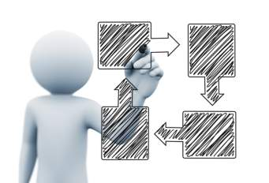
Заключение к монологу
III. Вывод (заключение, сделанное на основе аргументов и связанное с тезисом).
Речевые сигналы:
Таким образом, …
Итак, …
Следовательно,…
Подводя итог сказанному, отмечу …
Думаю, что…
Очень хотелось бы, чтобы …
Хочется верить, что…
Обобщая сказанное, хочется отметить, что…

Slide 47
В письменной части основного предмета ОГЭ 2023 года ФИПИ не анонсировала изменений и 9- классникам предстоит сдавать русский язык в уже привычном формате. КИМ включает в себя три части:...
Часть | Вопросы | Максимальный балл
1 ч | №1 сжатое изложение | 7 б.
2 ч | №2-8 тестовая часть | по 1 б. за каждое
3 ч | №9 сочинение-рассуждение | 9 б.
Критерий «грамотность» | вся работа | 10 б.
ИТОГО |  | 33 б.

Slide 48
Проверка письменной части предполагает более тщательную проверку работы. Вторая часть (тестовая) оцифровывается и проверяется с использованием технических средств, а к проверке
I и III частей привлекают экспертов (учителей русского языка). Максимальный тестовый балл письменной части – 33 балла...

Slide 49
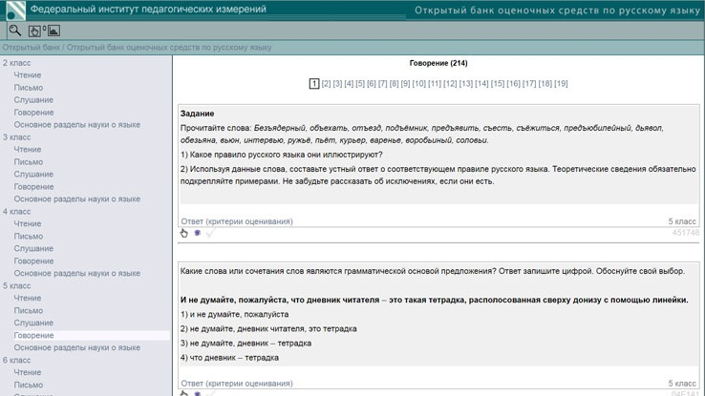
Где взять задания
Notes:
На главной странице сайта справа находится раздел «Открытый банк оценочных средств по русскому языку (2-9-е классы)». Зайдите в него и вы увидите гиперссылку: перейти в открытый банк оценочных средств по русскому языку. Пройдите по гиперссылке. Слева вы увидите перечень разделов курса русского языка по классам. Выберите часть «Говорение» и посмотрите задания с критериями оценки (рисунок).

Slide 50
Интернет –ресурс, литература
http://www.fipi.ru/content/otkrytyy-bank-zadaniy-oge
https://rus-oge.sdamgia.ru/
http://www.русскийбезпроблем.рф
http://uchimcauchitca.blogspot.om/
https://saharina.ru/
https://neznaika.pro/oge/
www.fipi.ru (демоверсия, спецификация, вебинары И. П. Цыбулько, Т. Н. Малышевой, Ореховой С.В.)
Воропай Е. В. Презентация «Система обучения школьников устной речи. Методика подготовки к устному собеседованию по русскому языку в 9 классе»

Slide 51
Спасибо
за внимание!

